Slide 1
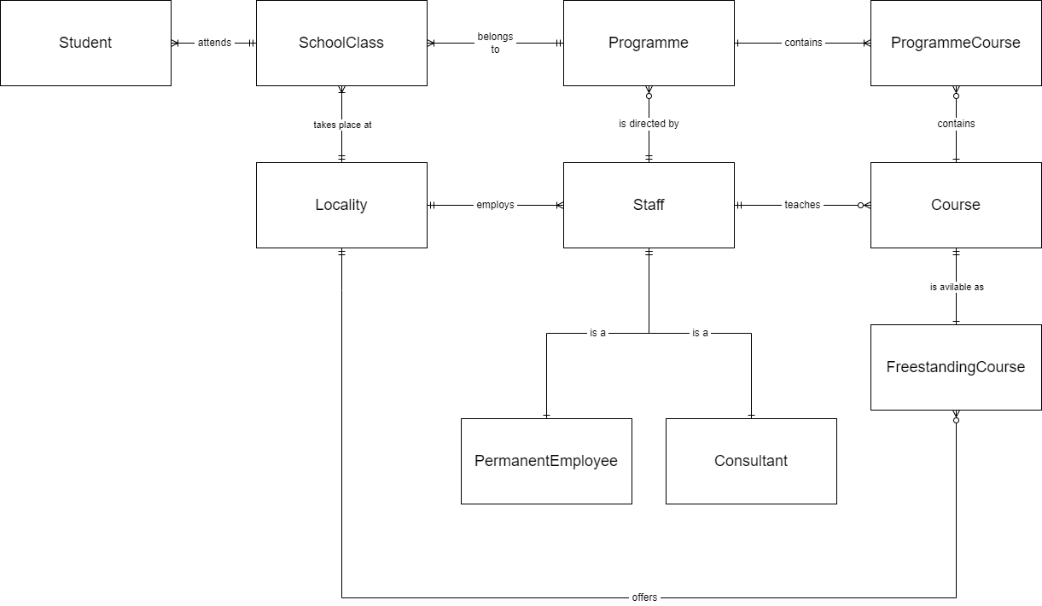
Notes:
Studenter och skolklasser är separata entiteter för att studenters personliga information lätt ska kunna skyddas men samtidigt kunna koppla namn till vardera klass för tex en klasslista
Klasser innehåller all information som är relevant för såväl utbildare som studenter
Varje klass tillhör ett program men programmen halls separata för att det dels ska vara lätt att skapa klasser med unik information som vilken ort eller terminsstart de har samtidigt som gemensam information såsom utbildningsledare och antal yrkeshögskolepoäng hålls konsekvent
Det finns en entitet för att lagra generella attribut om varje kurs men för att lätt kunna separera information såsom kursstarter och utbildare finns det separata entiteter för programkurser och fristående kurser. Den allmänna kursentiteten har ett attribut för att flagga för huruvida en kurs ska kunna finnas tillgänglig som fristående eller inte för att undvika missförstånd när en kurs måste vara en del av ett program.

Slide 2
